Slide 1






Toán 3
THỰC HÀNH GẤP, CẮT, GHÉP, XẾP HÌNH. VẼ ĐOẠN THẲNG
Tiết 1

Slide 2




KHỞI ĐỘNG
KHỞI ĐỘNG

Slide 3
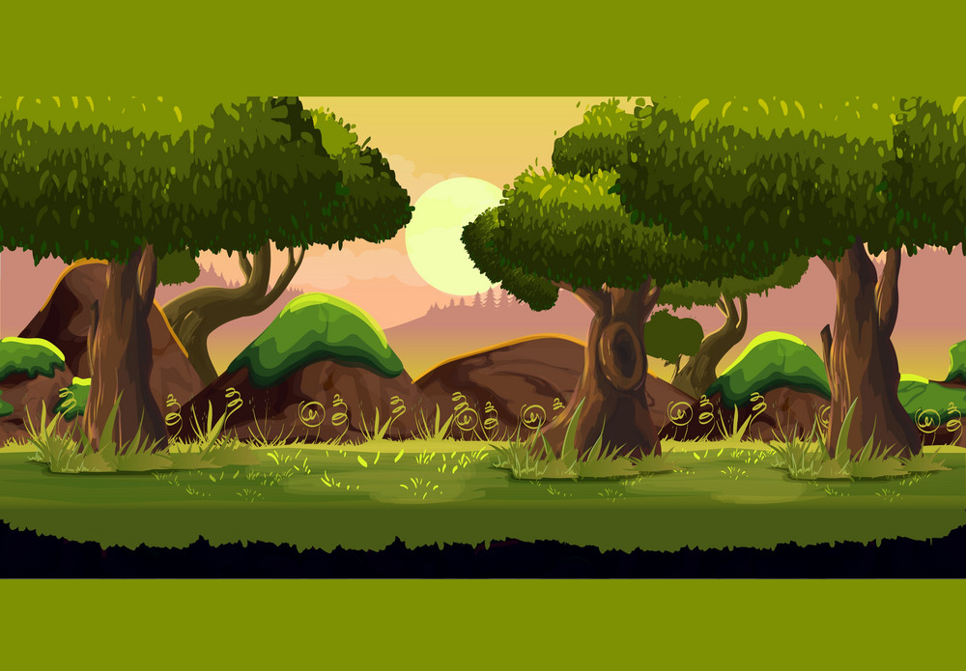

Giải
Cứu
Rừng
Xanh
Chơi

Slide 4



Hiện nay ở rừng đang có một đám cháy rất lớn, hãy cùng anh đi giải cứu các con vật bị mắc kẹt nhé !

Slide 5
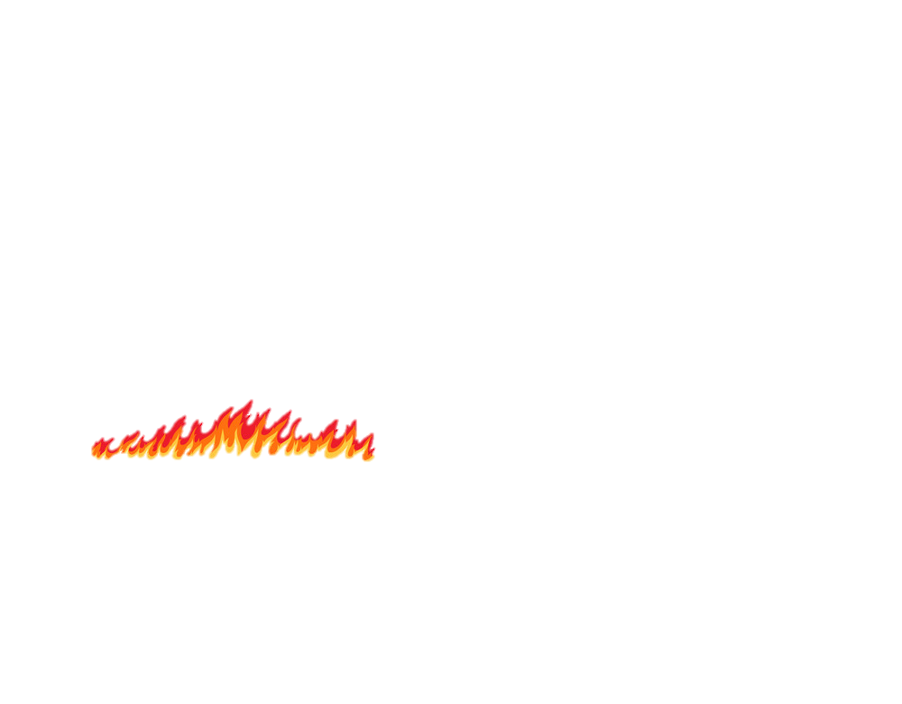
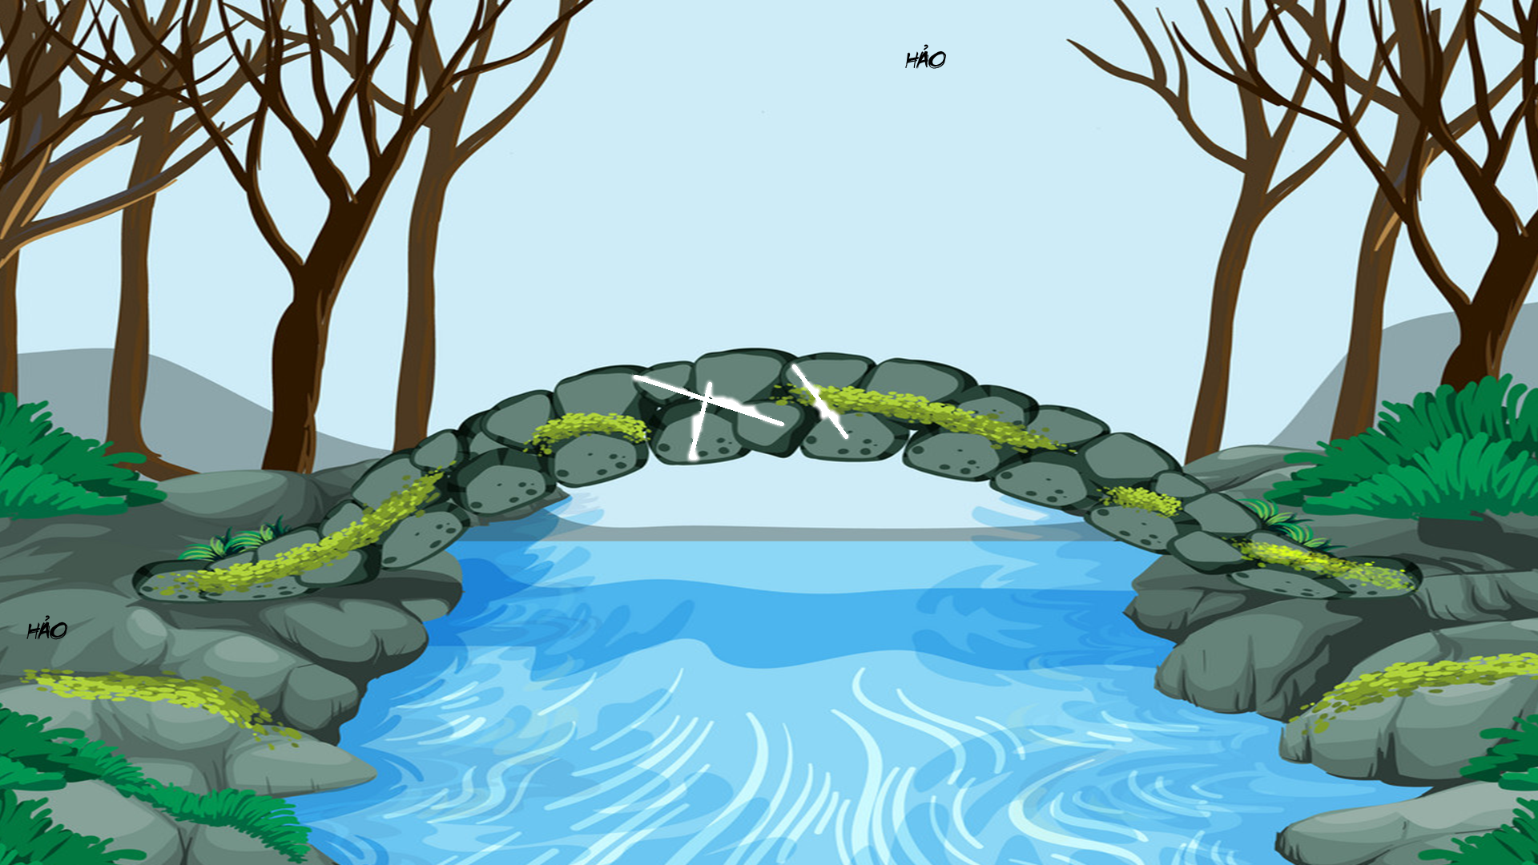
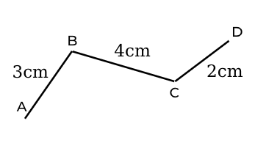


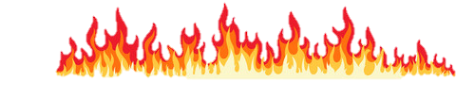
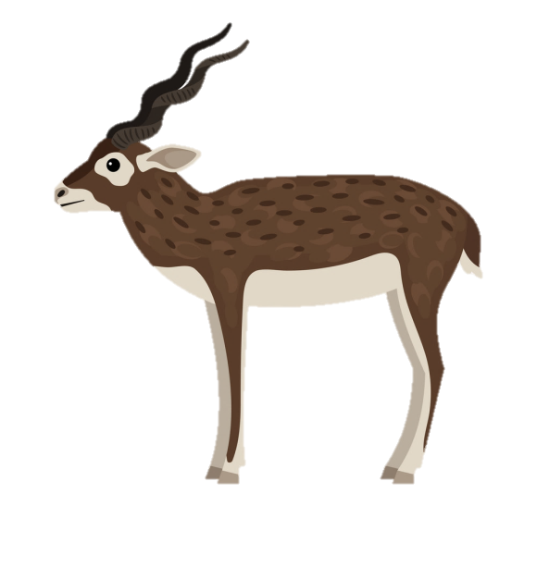
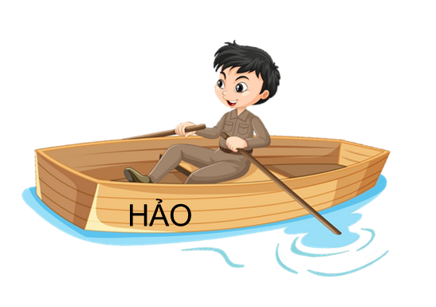
HẢO
HẢO
Độ dài đường gấp khúc ABCD là:
HẢO
7cm
8cm
HẢO
9cm
10cm
HẢO

Slide 6


HẢO
HẢO
Có bao nhiêu hình tứ giác:
HẢO
4
3
HẢO
1
2
HẢO

Slide 7
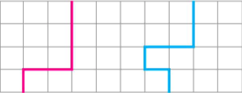
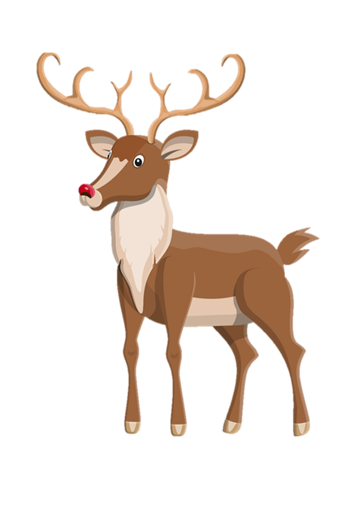
HẢO
HẢO
HẢO
Đường gấp khúc nào dài hơn:
Giờ tụi mình đã được an toàn, cảm ơn các bạn nhiều nhé !
Màu xanh
Màu hồng
HẢO
Bằng nhau
HẢO

Slide 8
HOẠT ĐỘNG
HOẠT ĐỘNG

Slide 9
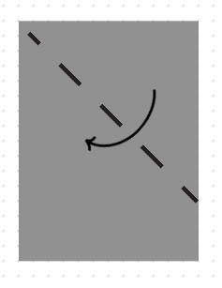
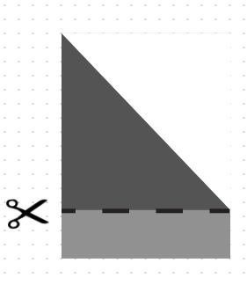

1
Dùng một tờ giấy hình chữ nhật, gấp rồi cắt thành một hình vuông và một hình chữ nhật theo mẫu
1
2
3

Slide 10
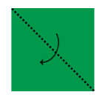
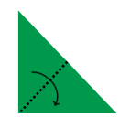



2
Gấp rồi cắt một hình vuông thành bốn hình tam giác
1
2
3
4
5

Slide 11





Dùng bốn hình tam giác vừa cắt được để xếp thành mỗi hình sau
a
b
c
d

Slide 12
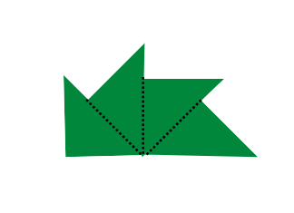
Dùng bốn hình tam giác vừa cắt được để xếp thành mỗi hình sau
a
b

Slide 13
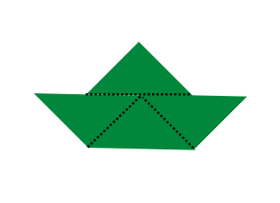
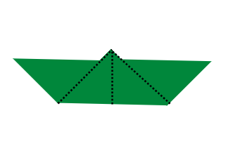
Dùng bốn hình tam giác vừa cắt được để xếp thành mỗi hình sau
c
d

Slide 14

3
Cắt hình đã cho thành 2 phần để ghép lại được một hình vuông (như mẫu)
Mẫu

Slide 15

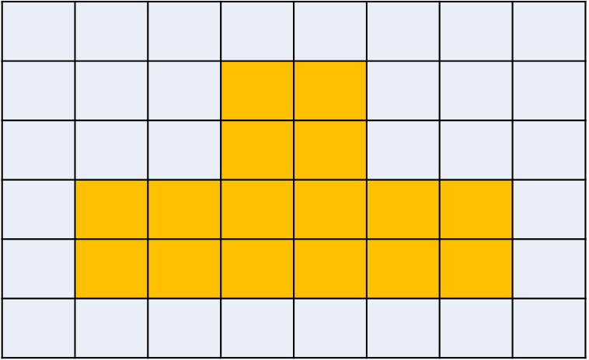
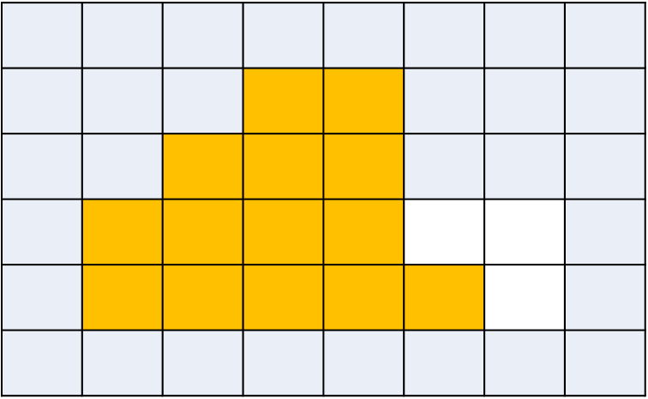
3
Cắt hình đã cho thành 2 phần để ghép lại được một hình vuông (như mẫu)
a
b

Slide 16
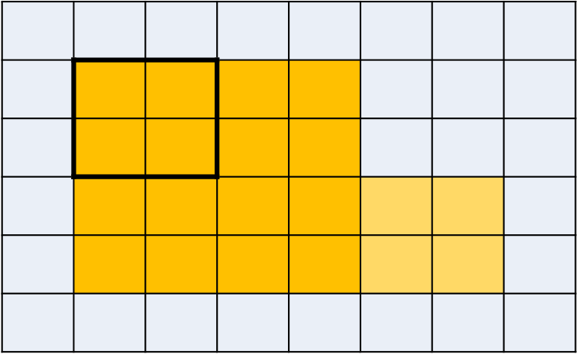
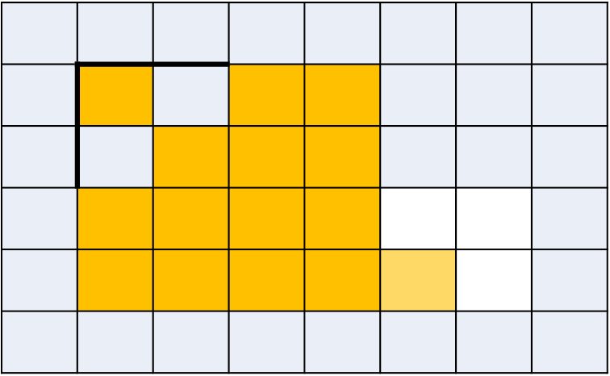

3
Cắt hình đã cho thành 2 phần để ghép lại được một hình vuông (như mẫu)
a
b

Slide 17
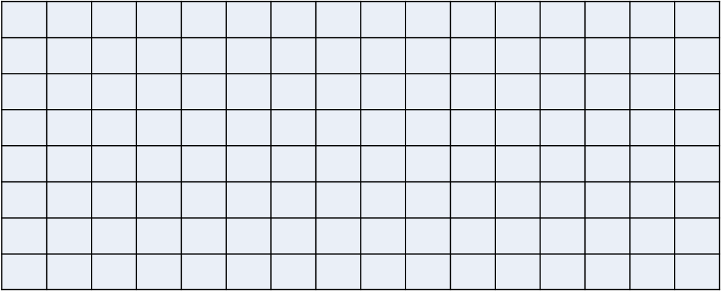
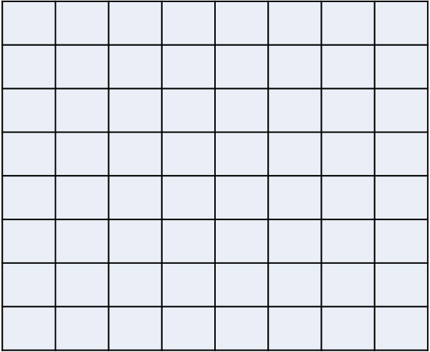
4
Hai hình nào ở cột bên trái ghép được hình ở cột bên phải
2
1
3

Slide 18
4
Hai hình nào ở cột bên trái ghép được hình ở cột bên phải
1
2
3

Slide 19
4
Hai hình nào ở cột bên trái ghép được hình ở cột bên phải
1
3
1
3
a
b

Slide 20

Ôn lại bài cũ
Chuẩn bị bài mới

Slide 21
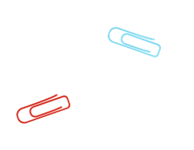

TẠM BIỆT CÁC EM

Slide 22


